Slide 1









語言支援服務
馬薩諸塞州農業資源部（MDAR）

Slide 2

















MDAR如何界定環境正義（EJ）？
EJ 指的是全體民眾在環境法律、法規與政策的制定、施行及落實過程中，皆應享有同等保障與有效參與，同時公正分享環境資源所帶來的益處。
有效參與涵蓋語言支援服務

Slide 3

若需語言支援服務，我可以聯繫誰？
MDAR指派語言服務協調員（LAC）...
內部環境正義協調員: Olivia.Palmer@Mass.gov
... 您也可以聯絡 MDAR 的 EJ團隊：
食品與氣候平等事務主任： Rebecca.Davidson@Mass.gov
EJ外展聯絡員: Dimple.J.Rana@Mass.gov

Slide 4







我們目前的進度？
  翻譯/口譯準則
  員工培訓
  預先翻譯的文件
  MDAR 農貿市場西班牙文課程
  無障礙支援服務

Slide 5




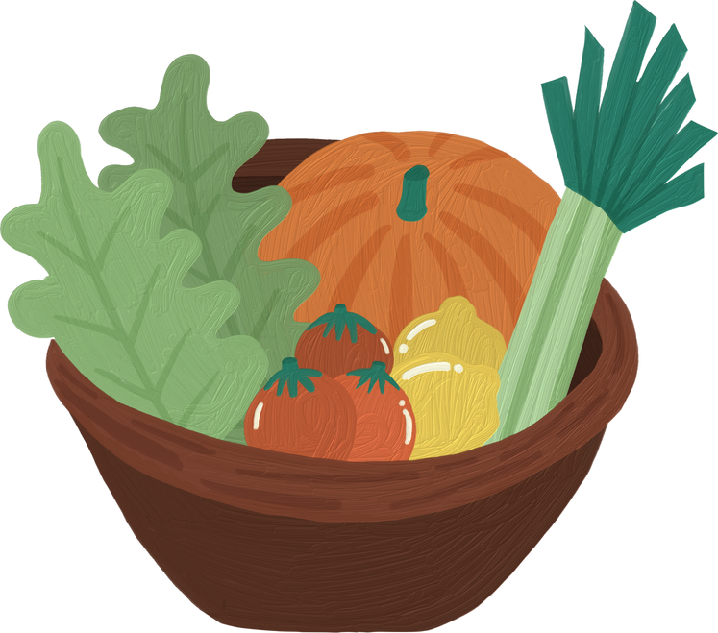
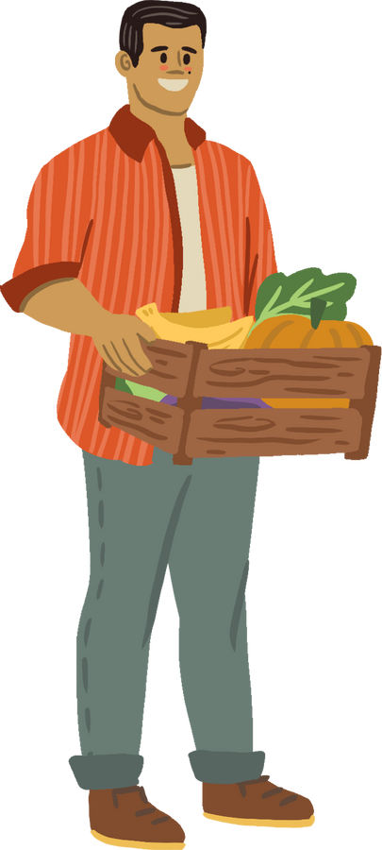

如何申請語言支援服務？
途徑一：填寫線上申請表。

Slide 6




途徑二：聯絡任何一位 MDAR 職員
  電郵：
  電話：
  面談：
  或其他方式！
請確保提供以下資料：
  您所需的語言
  需要翻譯的文件，或您希望提供口譯協助的活動名稱
  您的聯絡資料

Slide 7
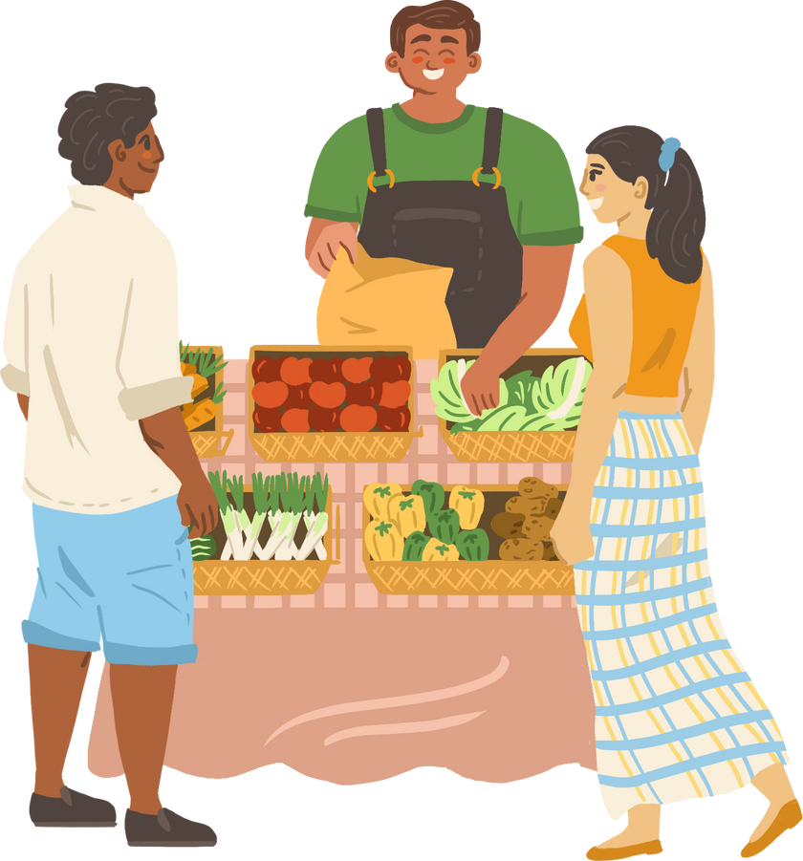


途徑三：網路研討會或線上報名活動...
請在您的報名表上註明所需語言！

Slide 8

溫馨提示：所有 Mass.Gov 網頁均支援自動翻譯功能。

Slide 9

我們收到申請後將如何處理？
  MDAR 的 LAC 將評估是否可向州級合約供應商申請相關服務。

Slide 10
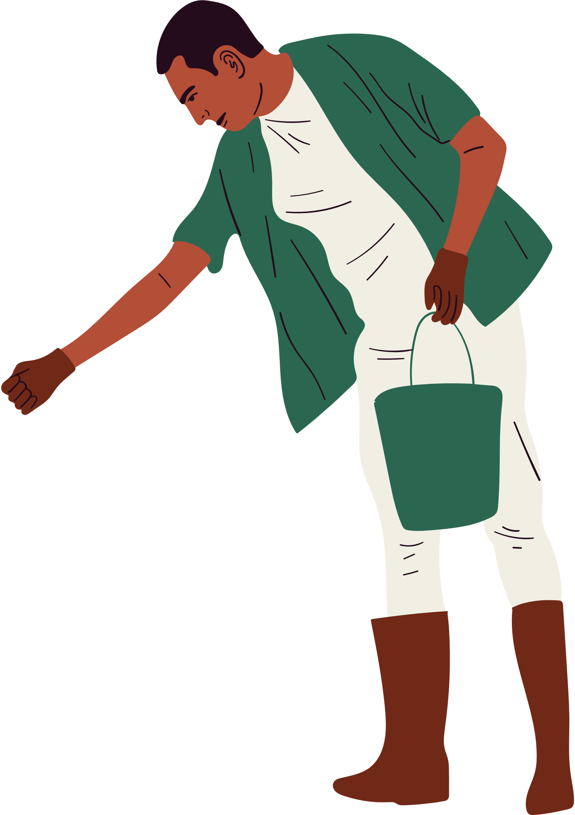

2. MDAR 的 LAC 將適時努力盡快安排語言支援服務。
敬請留意：
  翻譯服務的申請，回覆時間約為5至7個工作日。
  電話口譯服務可於1至2個工作日內安排。
  現場口譯服務的安排則可能需時長達14天。
... 請盡早提出語言支援服務申請！

Slide 11

是否所有語言服務都需要事先申請？
否！
我們致力於確保非英語使用者亦能與英語使用者平等獲取 MDAR 相關計劃與服務所需的重要文件。
此類重要文件已於該部門網站及印刷品中提供，並涵蓋馬薩諸塞州最常使用的前十名語言。

Slide 12



此類重要文件包括：
我們的方案與服務指南 + 宣傳單張

Slide 13

《我會說 - I Speak 》—有關語言支援服務的相關資訊

Slide 14




馬薩諸塞州動物基金資源 - 援助馬薩諸塞州境內動物，包含絕育／節育資助券

Slide 15


蚊蟲防治資源 - 助您了解如何保護自身免受蚊蟲侵擾

Slide 16


... 以及其他更多內容！
所有經翻譯的 MDAR 文件，均可於此網頁查閱：

Slide 17
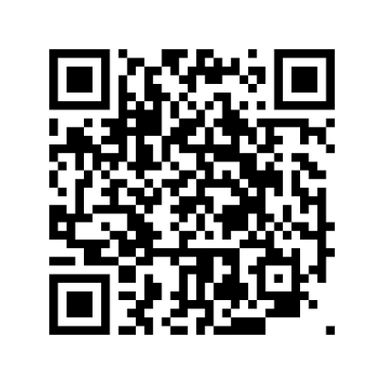
MDAR 如何承擔責任？
根據第615號行政命令 — 為提升州政府機構語言支援服務的覆蓋率，要求部門須向無障礙與機會辦公室提交語言支援服務規劃方案。
因此，MDAR 制定了本語言無障礙方案：
mass.gov/doc/mdar-language-access-plan

Slide 18
本語言無障礙方案內容涵蓋：
除已提供之翻譯與口譯流程資訊外，另包含：
  人員培訓準則
  每兩年定期檢視與修訂
  聘用多元語言人才的承諾

Slide 19
員工是如何進行培訓的？
截至目前，我們已完成以下培訓項目：
  為 MDAR 特定的部門提供個別化語言支援服務培訓。
(例如：MDAR 動物健康部門）
  已舉辦了 2 場涵蓋整個部門的EJ與語言無障礙準則的培訓課程。
  對於無法親自參與的員工，我們已提供了錄製版的培訓內容以供觀看。

Slide 20
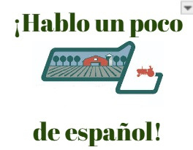
下次您造訪指定農夫市集時，請注意這些徽章，以便識別已完成此基礎課程的市集工作人員。
指定的 MDAR 工作人員與農夫市集經理們共同修讀了由 MDAR 資助的西班牙文培訓課程！

Slide 21
如何申請無障礙服務？
MDAR的語言服務協調員：
Olivia Palmer
Olivia.Palmer@Mass.gov
857-278-4908
環境與能源事務部（EEA）無障礙協調專員：
Gabriella Knight
Gabriella.Knight@Mass.gov
(857)-268-0629

Slide 22








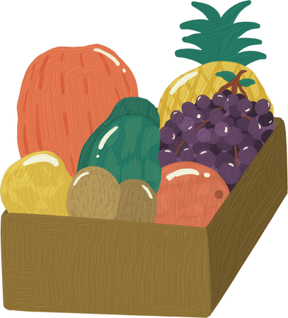

有疑問嗎？
Olivia.Palmer@Mass.gov
857-278-4908

